Slide 1
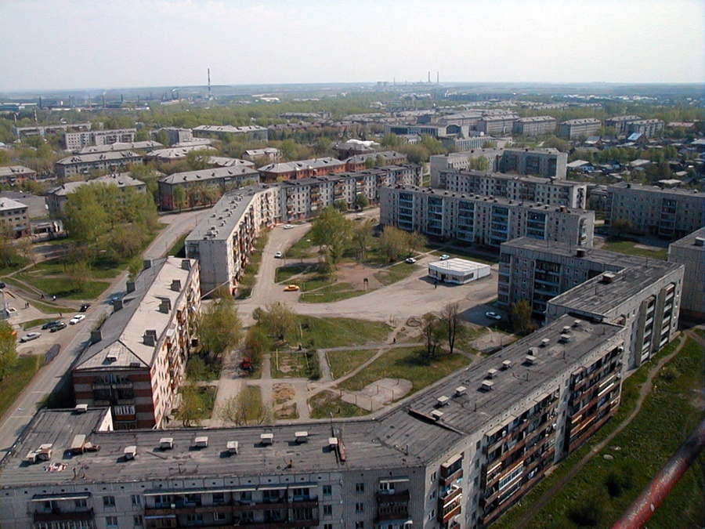
К решению Думы городского округа Сухой Лог «Об утверждении бюджета городского округа Сухой Лог на 2017 год и плановый период 2018-2019 годов»
БЮДЖЕТ ДЛЯ ГРАЖДАН

Slide 2
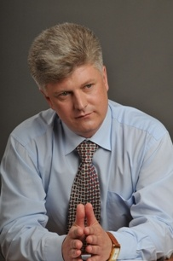
Уважаемые жители
городского округа Сухой Лог!
Каждый житель городского округа должен иметь возможность в полном объеме получить информацию о том, сколько городской округ зарабатывает и сколько тратит, какие программы являются для нас приоритетными, каких результатов мы хотим добиться. Не в первый раз мы разрабатываем финансовый документ, способный в доступной форме объяснить, как формируется бюджет городского округа Сухой Лог. Проект бюджета – это очень сложный и объемный документ, непростой для восприятия даже профессиональных экономистов и финансистов. Основной целью бюджетной политики городского округа является обеспечение сбалансированности местного бюджета и повышения качества управления бюджетным процессом. И мы заинтересованы в участии как можно большего числа граждан в бюджетном процессе. Для нас важно мнение каждого гражданина как по совершенствованию бюджетного процесса, так и по формированию доходной и расходной части бюджета. Уважаемые горожане, Вам предлагается упрощенная версия бюджетного документа, которая использует неформальный язык и доступные форматы, чтобы облегчить понимание бюджета для граждан в форме презентационного материала - «Бюджет для граждан».
Специалистами Финансового управления Администрации городского округа Сухой Лог разработан информационно-аналитический материал о бюджете городского округа Сухой Лог на 2017 год и плановый период 2018 и 2019 годов, в котором отражены основные цели, задачи и ориентиры бюджетной политики, приведено обоснование муниципальных расходов и описание планируемых количественных и качественных результатов в понятной для неподготовленных пользователей информативной и компактной форме.
Глава городского округа Сухой Лог
С.К. Суханов

Slide 3
Основные социально – экономические показатели городского округа Сухой Лог
Наименование показателя | 2015 год (факт) | 2016 год (план) | 2017 год (прогноз)
Численность населения (среднегодовая), (человек) | 48 803 | 48 621 | 48 644
Индекс потребительских цен, (%) | 116,6 | 108,8 | 105,5
Уровень безработицы, (%) | 1,7 | 1,15 | 1,1
Среднемесячная заработная плата, (руб.) | 27 961 | 29 900 | 31 395
Прожиточный минимум, (руб.) | 11 347 | 11 307 | 11 861
Прогноз объемов жилищного строительства, (кв.м) | 14 988 | 15 000 | 16 000

Slide 4
Оборот продукции промышленных организаций
городского округа Сухой Лог
(млн. рублей)

Slide 5
Объём производства сельскохозяйственной продукции (в млн. руб.)

Slide 6
Естественное движение населения (человек)

Slide 7



Нормативно правовая база формирования бюджета
Бюджетный кодекс Российской Федерации
Нормативно правовые документы Свердловской области, решения Думы городского округа
Налоговый кодекс Российской Федерации

Slide 8
Составление проекта бюджета городского округа Сухой Лог основывается на:
Бюджетном послании Губернатора Свердловской области
Прогнозе социально – экономического развития городского округа Сухой Лог
Основных направлениях бюджетной и налоговой политики городского округа Сухой Лог

Slide 9
Основные направления бюджетной политики и основные направления налоговой политики на 2017 год
Укрепление доходной части бюджета
Обеспечение сбалансированности и устойчивости бюджета
Прозрачность и открытость бюджета и бюджетного процесса
Повышение эффективности бюджетных расходов
Исполнение социальных обязательств с одновременным повышением адресности решения социальных проблем
Реализация задач, поставленных в указах Президента РФ от 07.05.2012 года
Повышение качества предоставления муниципальных услуг

Slide 10
ОСНОВНЫЕ ЭТАПЫ СОСТАВЛЕНИЯ ПРОЕКТА БЮДЖЕТА ГОРОДСКОГО ОКРУГА СУХОЙ ЛОГ:
Составление проекта бюджета:
- Определение основных подходов к формированию бюджета городского округа Сухой Лог;
- Предварительный прогноз поступления администрируемых доходов в бюджет;
- Прогноз социально-экономического развития городского округа Сухой Лог;
- Работа отделов, КУМИ и управлений Администрации городского округа Сухой Лог по подготовке и обоснованию бюджетных проектировок;
- Формирование проекта решения Думы городского округа Сухой Лог «Об утверждении бюджета городского округа Сухой Лог на очередной финансовый год».
1
Рассмотрение проекта бюджета:
- Проведение публичных слушаний по проекту бюджета городского округа Сухой Лог на очередной финансовый год с участием граждан города;
- Проведение экспертизы проекта бюджета городского округа Счетной палатой
- Предварительное рассмотрение проекта бюджета думской комиссией по экономической политике, бюджету, финансам и налогам.
2
Утверждение бюджета:
- Утверждение депутатами Думы городского округа проекта решения об утверждении бюджета городского округа Сухой Лог на очередной финансовый год в I чтении;
- Утверждение депутатами Думы городского округа проекта решения об утверждении бюджета городского округа Сухой Лог на очередной финансовый год во II чтении.
3

Slide 11


Бюджет – это план доходов и расходов на определенный период
Доходы бюджета –
Это поступающие в бюджет денежные средства
Расходы бюджета –
Это выплачиваемые из бюджета денежные средства
доходы
расходы
ДОХОДЫ – РАСХОДЫ = ДЕФИЦИТ (ПРОФИЦИТ)

Slide 12

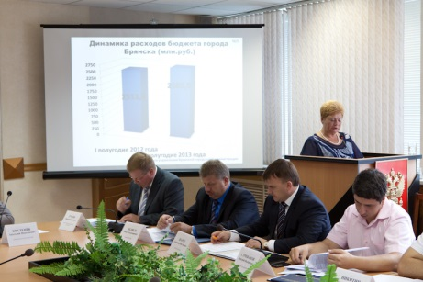
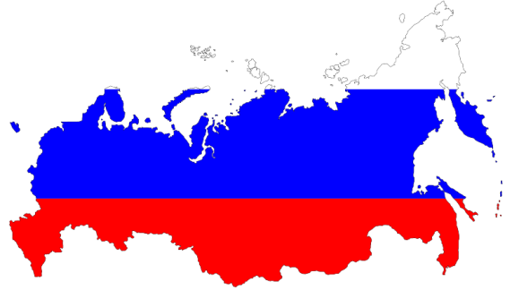
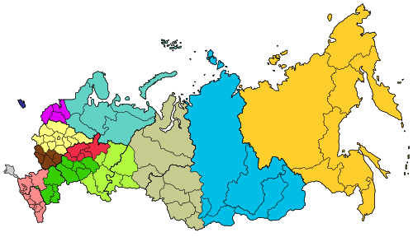
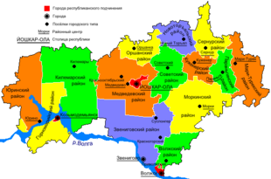
Какие бывают БЮДЖЕТЫ?
Бюджет семьи
Бюджет организаций
Бюджет публично-правовых образований
Российской Федерации (федеральный бюджет, бюджеты государственных внебюджетных фондов РФ)
Субъектов Российской Федерации
(Областной бюджет Свердловской области)
Муниципальных образований
(местные бюджеты – бюджет городского округа Сухой Лог)

Slide 13
Бюджетный процесс
Бюджетный процесс –
ежегодное формирование и исполнение бюджета
Администрация городского округа, Финансовое управление
Составление проекта бюджета очередного года
Рассмотрение проекта бюджета очередного года
Дума городского округа
Утверждение проекта очередного года
Исполнение бюджета в текущем году
Администрация городского округа, Финансовое управление
Формирование отчета об исполнении бюджета предыдущего года
Дума городского округа
Утверждение отчета об исполнении бюджета предыдущего года

Slide 14

ГРАЖДАНИН, его участие в бюджетном процессе
Помогает формировать доходную часть бюджета
ГРАЖДАНИН
как налогоплательщик
ГРАЖДАНИН
как получатель социальных гарантий
Расходная часть бюджета - получает социальные гарантии
(образование, ЖКХ, культура, физическая культура и спорт, социальные льготы и другие направления социальных гарантий населению)

Slide 15
Доходы бюджета
Налоговые доходы
Неналоговые доходы
Безвозмездные поступления
Налоги, поступление которых предусмотрено налоговым законодательством , пени и штрафы, взимаемые за нарушение налогового законодательства
Платежи от предоставления казенными учреждениями различных видов услуг, продажи имущества, а также иные платежи в виде штрафов, санкций за нарушение законодательства
Поступления от других бюджетов бюджетной системы (межбюджетные трансферты), а также поступления от физических и юридических лиц, в том числе добровольные пожертвования

Slide 16
Безвозмездные поступления
Межбюджетные трансферты - средства, предоставляемые одним бюджетом бюджетной системы Российской Федерации другому бюджету бюджетной системы Российской Федерации
Дотации
Субсидии
Субвенции
межбюджетные трансферты, предоставляемые на безвозмездной и безвозвратной основе без установления направлений и (или) условий их использования
межбюджетные трансферты, предоставляемые бюджетам муниципальных образований в целях софинансирования расходных обязательств, возникающих при выполнении полномочий органов местного самоуправления по вопросам местного значения
межбюджетные трансферты, предоставляемые местным бюджетам в целях финансового обеспечения расходных
обязательств муниципальных образований, возникающих при выполнении государственных полномочий Российской Феде-рации, субъектов РФ, переданных для осуществления органам местного самоуправления в установленном порядке.

Slide 17
Доля доходов в бюджете на 2017 год
Доходы бюджета 2017 год ВСЕГО: 1 353 075 тыс. руб.
Налоговые доходы | 439 929
Неналоговые доходы | 64 298
Безвозмездные поступления | 848 848
Безвозмездные поступления
62,7%
Неналоговые доходы 4,8%
Налоговые доходы
32,5%

Slide 18
Структура и доля налоговых доходов бюджета на 2017 год

Slide 19
Нормативы отчислений в бюджет городского округа Сухой Лог
Норматив, % | 2015 год | 2016 год | 2017 год | 2018-2019 годы
Федеральный налоги
1. Налог на доходы физических лиц | 63 | 74 | 51 | 51
2. Акцизы на нефтепродукты (от 10%, направля-емых из областного бюджета в местные бюджеты) | 0,17101 | 0,16890 | 0,16655 | 0,16655
3. Налоги со специальными налоговыми режимами
налог, взимаемый в связи с применением упрощенной системы налогообложения | 0 | 15 | 15 | 15
единый налог на вмененный доход | 100 | 100 | 100 | 100
единый сельскохозяйственный налог | 100 | 100 | 100 | 100
налог, взимаемый в связи с применением патентной системы налогообложения | 100 | 100 | 100 | 100
4. Государственная пошлина | 100 | 100 | 100 | 100
Региональные налоги
Местные налоги
1. Налог на имущество физических лиц | 100 | 100 | 100 | 100
2. Земельный налог | 100 | 100 | 100 | 100

Slide 20
Особенности исчисления местных налогов
Налог на имущество физических лиц
(установлен решением думы городского округа от 27.11.2014 г. № 294-РД)
Налог на имуществол физических лиц
Ставка налога
Налоговые льготы
На жилые дома, жилые помещения (квартиры, комнаты), объекты незавершенного строительства; еди-ные недвижимые комплексы, в состав которых входит хотя бы одно жилое помещение (жилой дом);
гаражи и машино-места; иные здания, сооружения, помещения.
Освобождены от уплаты:
Герои Советского Союза и Герои Российской Федерации, а также лица, награжденные орденом Славы трех степеней;
Инвалиды I и II групп инвалидности;
Инвалиды с детства;
Участники гражданской войны, ВОВ, других боевых операций по защите СССР;
Физические лица, подвергшиеся воздействию радиации вследствие катастрофы на Чернобыльской АЭС, ПО «Маяк» а так же вследствие ядерных испытаний на Семипалатинском полигоне ;
Члены семей военнослужащих, потерявших кормильца;
Военнослужащие, уволенные с военной службы по достижении предельного возраста пребывания на военной службе, имеющие общую продолжительность военной службы 20 лет и более;
Пенсионеры по возрасту;
Родители и супруги военнослужащих и государственных служащих, погибших при исполнении служебных обязанностей;
%
Суммарная инвентари-зационная стоимость
0,1
До 300 000 рублей включительно
0,2
Свыше 300 000 рублей до
500 000 рублей включительно
0,5
Свыше 500 000 рублей

Slide 21
Особенности исчисления местных налогов
Земельный налог
(установлен решением думы городского округа от 26.11.2015 г. № 387-РД )
Ставка налога
Налоговые льготы
%
Освобождены от уплаты:
0,1
Земельные участки с целевым использованием для ведения индивидуального и коллективного садоводства, личного подсобного хозяйства, сено-кошения, животноводства
Физические лица, на один земельный участок, по выбору гражданина и не используемый под коммерческую деятельность
Герои Советского союза, герои РФ, полные кавалеры ордена Славы;
Ветераны и инвалиды ВОВ, а также боевых действий;
Члены семей военнослужащих, потерявших кормильца;
Физические лица, подвергшиеся политическим репрессиям;
Инвалиды, всех групп инвалидности;
Инвалиды с детства;
Физические лица, подвергшиеся воздействию радиации вследствие катастрофы на Чернобыльской АЭС, ПО «Маяк» а так же вследствие ядерных испытаний на Семипалатинском полигоне ;
Члены семей военнослужащих и сотрудников ОВД, потерявшие кормильца при исполнении ими служебных обязанностей;
Лица, имеющие трех и более несовершеннолетних детей и их несовершеннолетним дети;
Несовершеннолетние дети-сироты;
Лица, имеющие звание «Ветеран труда», достигшие пенсионного возраста.
0,3
Земельные участки с целевым использованием под:
- жилыми домами индиви-дуальной застройки, инди-видуальное жилищное стро-ительство,
- под объектами гаражной застройки
1,5
Прочие земли

Slide 22
Структура и доля неналоговых доходов бюджета на 2017 год

Slide 23
Структура и доля безвозмездных поступлений на 2017 год
Дотации 0,5%
Субсидии 29,4%
Субвенции 70,1%

Slide 24
Доходы бюджета
тыс. руб.
Налог на доходы физических лиц (НДФЛ)
Поступления налога на доходы физических лиц на 2017 – 2019 годы определены исходя из динамики поступлений за ряд лет, показателей прогноза социально-экономического развития городского округа Сухой Лог, уровня собираемости, налоговых вычетов, льгот, и нормативов отчислений в бюджет городского округа Сухой Лог
Изменение норматива отчислений в бюджет городского округа по НДФЛ и динамика поступлений по НДФЛ в бюджет городского округа Сухой Лог

Slide 25
Акцизы
тыс. руб.
Поступление акцизов на автомобильный и прямогонный бензин, дизельное топливо, моторные масла для дизельных и (или) карбюраторных двигателей, производимые на территории Российской Федерации (далее – акцизы на нефтепродукты), на 2017 – 2019 годы запланировано исходя из ожидаемого поступления по данному доходному источнику на 2016 год, норматива отчислений в бюджет городского округа Сухой Лог, предусмотренного проектом Закона Свердловской области «Об областном бюджете на 2017 год и на плановый период 2018 и 2019 годов», на 2017 год – 0,16655%, на 2018 год – 0,16655%, на 2019 год – 0,16655% (в 2016 году – 0,16890%).

Slide 26
Налог на имущество физических лиц
тыс. руб.
Поступления налога на 2017-2019 годы, рассчитаны исходя из данных о стоимости имущества, налоговых льгот и налоговых ставок, установленных Налоговым кодексом Российской Федерации и решением Думы городского округа от 27.11.2014 №294-РД «Об установлении налога на имущество физических лиц», коэффициента-дефлятора, установленного приказом Минэкономразвития России от 20.10.2015 № 772, в размере 1,329 на 2016 год и прогнозируемых значений коэффициента-дефлятора на плановый период.
Единый налог на вмененный доход
Прогноз поступлений единого налога на вмененный доход для отдельных видов деятельности на 2017 – 2019 годы рассчитан исходя из динамики поступлений в 2015 году, ожидаемой оценки поступлений 2016 года, коэффициентов роста.

Slide 27
Земельный налог
тыс. руб.
Размер поступления земельного налога в 2017 – 2019 годах определен исходя из сложившейся динамики поступления налога, темпов роста по отношению к предыдущему году, налоговых льгот и налоговых ставок, установленных Налоговым кодексом Российской Федерации и решением Думы городского округа от 26.11.2015 №387-РД «Об утверждении Положения о земельном налоге на территории городского округа Сухой Лог».
Госпошлина
Расчет государственной пошлины на 2017 – 2019 годы выполнен на основе оценки поступлений за 2016 год, с учетом коэффициентов роста.

Slide 28
Динамика поступления доходов
тыс.руб.

Slide 29
Изменение норматива отчислений в бюджет городского округа по налогу на доходы физических лиц
Норматив, % | 2014 год | 2015 год | 2016 год | 2017-2019 годы
Единый норматив отчислений от НДФЛ по БК РФ | 76 | 63 | 74 | 51

Slide 30
5 предприятий, формирующих треть налоговых доходов бюджета городского округа Сухой Лог
ОАО «Сухоложскцемент»
ООО «Староцементный завод»
ОАО «Сухоложский огнеупорный завод»
ООО «ФОРЭС»
АО «Сухоложское Литье»

Slide 31
РАСХОДЫ БЮДЖЕТА –
выплачиваемые из бюджета
денежные средства
РАСХОДНОЕ ОБЯЗАТЕЛЬСТВО – обязанность выплатить денежные средства из соответствующего бюджета
БЮДЖЕТНЫЕ ОБЯЗАТЕЛЬСТВА – расходные обязательства, подлежащие исполнению в соответствующем финансовом году
БЮДЖЕТНЫЕ АССИГНОВАНИЯ
- предельные объемы денежных средств, предусмотренных в соответствующем финансовом году для исполнения бюджетных обязательств

Slide 32
Сведения о бюджете городского округа Сухой Лог на 2017 год и плановый период 2018-2019 годов в сравнении с бюджетами других городских округов
РАСХОДЫ бюджетов сопоставимых
городских округов,
в млн. руб.
ДОХОДЫ бюджетов сопоставимых
городских округов,
в млн. руб.

Slide 33
Основные сведения о бюджете
городского округа Сухой Лог на 2017 год и плановый период 2018 и 2019 годов.
(тысяч рублей)
Доходы
Расходы
Дефицит
2017 г. 2018 г. 2019 г.
1 353 075,1
1 369 775,6
1 368 363,9
1 377 213,6
1 351 924,1
1 332 353,0
24 138,5
-
-

Slide 34








РАЗДЕЛЫ КЛАССИФИКАЦИИ РАСХОДОВ БЮДЖЕТА
0100 - Общегосударственные вопросы
0200- Национальная оборона
1300 - Обслуживание государственного и муниципального долга
0300 - Национальная безопасность и правоохранительная деятельность
Расходы бюджета – это выплачиваемые из бюджета денежные средства, за исключением средств, являющихся источниками финансирования дефицита бюджета
1100 –
Физическая культура и спорт
0400 - Национальная экономика
1000 - Социальная политика
0500 - Жилищно-коммунальное хозяйство
0800 –
Культура и кинематография
0600 - Охрана окружающей среды
0700 - Образование

Slide 35
РАСПРЕДЕЛЕНИЕ РАСХОДОВ БЮДЖЕТА ПО ОТРАСЛЯМ
В 2017 году и плановом периоде 2018-2019 гг. Тыс. руб.
№ | ВСЕГО РАСХОДОВ | 2017 год | Уд. вес, % | 2018 год | Уд. вес, % | 2019 год | Уд. вес, %
1 | Общегосударственные вопросы | 78 651,5 | 5,7 | 74 823,0 | 5,5 | 70 660,8 | 5,3
2 | Национальная оборона | 2 166,7 | 0,2 | 2 166,7 | 0,2 | 2 166,7 | 0,2
3 | Национальная безопасность и правоохранительная деятельность | 8 589,0 | 0,6 | 11 021,9 | 0,8 | 11 314,4 | 0,8
4 | Национальная экономика | 38 984,2 | 2,8 | 50 155,4 | 3,7 | 40 874,8 | 3,1
5 | Жилищно-коммунальное хозяйство | 78 320,7 | 5,7 | 50 672,2 | 3,8 | 49 219,8 | 3,7
6 | Охрана окружающей среды | 1 110,0 | 0,08 | 1 110,0 | 0,1 | 1 110,0 | 0,1
7 | Образование | 905 819,3 | 65,8 | 909 148,3 | 67,2 | 916 360,4 | 68,8
8 | Культура и кинематография | 104 793,0 | 7,6 | 92 083,0 | 6,8 | 89 345,0 | 6,7
9 | Социальная политика | 140 757,0 | 10,2 | 140 836,8 | 10,4 | 133 355,5 | 10
10 | Физическая культура и спорт | 17 785,9 | 1,3 | 19 905,0 | 1,5 | 17 944,0 | 1,3
11 | Обслуживание муниципального долга | 236,3 | 0,02 | 1,8 |  | 1,5
ИТОГО: |  | 1 377 213,6 | 100 | 1 351 924,1 | 100 | 1 332 353,0 | 100

Slide 36
Социальная направленность формирования расходов
на 2017-2019 годы
 | 2017 год | 2018 год | 2019 год
Всего расходов | 1 377 213,6 | 1 351 924,1 | 1 332 353,0
Образование | 905 819,3 | 909 148,3 | 916 360,4
Культура | 104 793,0 | 92 083,0 | 89 345,0
Социальная политика | 140 757,0 | 140 836,8 | 133 355,5
Физическая культура и спорт | 17 785,9 | 19 905,0 | 17 944,0
Итого социально -значимые расходы | 1 169 155,2 | 1 161 973,1 | 1 157 004,9
% социально-значимых расходов в общей сумме расходов | 84,9% | 85,9% | 86,8%
Прочие расходы | 208 058,4 | 189 951,0 | 175 348,1
% прочих расходов | 15,1% | 14,1% | 13,2

Slide 37
Переход к программно-целевому методу планирования в городском округе Сухой Лог
В целях повышения эффективности и результативности бюджетных расходов с 2014 года бюджет городского округа Сухой Лог формируется и исполняется в рамках муниципальных программ. В 2017 году будут реализовываться 14 муниципальных программ.
Муниципальная программа имеет цель, мероприятия и показатели эффективности, направленные на достижение заданного результата. При этом значение каждого показателя является индикатором по конкретному направлению деятельности и сигнализирует о плохом или хорошем результате, необходимости принятия новых решений.
Показатели | 2017 год
Общий объем расходов бюджета городского округа Сухой Лог, тыс. руб. | 1 377 213,6
Объем расходов по муниципальным программам, тыс. руб. (% к общему объему расходов) | 1 341 946,8 (97,4%)
Бюджетные расходы в рамках программ на каждого жителя городского округа Сухой Лог, рублей | 28 327,8

Slide 38
Структура расходов в разрезе программных и непрограммных расходов в 2017 году

Slide 39
Информация о расходах бюджета в разрезе муниципальных программ тыс. руб.
№ |  | 2017 | 2018 | 2019
1 | Муниципальная программа «Развитие системы образования в городском округе Сухой Лог до 2020 года» | 847 457,3 | 850 028,3 | 856 305,4
2 | Муниципальная программа «Развитие физической культуры и спорта в городском округе Сухой Лог до 2020 года» | 35 994,9 | 38 506,0 | 36 922,0
3 | Муниципальная программа «Развитие культуры и искусства в городском округе Сухой Лог до 2020 года» | 141 421,0 | 129 611,0 | 127 331,0
4 | Муниципальная программа «Развитие жилищно-коммунального и дорожного хозяйства, организации благоустройства и повышения энергетической эффективности в городском округе Сухой Лог до 2020 года» | 214 092,7 | 208 392,2 | 202 339,8
5 | Муниципальная программа «Молодежь Свердловской области на территории городского округа Сухой Лог до 2020 года» | 3 315,0 | 2 781,0 | 2 881,0
6 | Муниципальная программа «Управление муниципальными финансами городского округа Сухой Лог до 2020 года» | 10 298,7 | 10 037,2 | 10 108,3
7 | Муниципальная программа «Развитие субъектов малого и среднего предпринимательства в городском округе Сухой Лог до 2020 года» | 486,5 | 486,5 | 486,5
8 | Муниципальная программа «Поддержка социально ориентированных некоммерческих организаций в городском округе Сухой Лог до 2020 года» | 910,0 | 910,0 | 910,0
9 | Муниципальная программа «Выполнение муниципальных функций, переданных государственных полномочий и обеспечение деятельности Администрации городского округа до 2021 года» | 58 176,0 | 58 112,9 | 58 143,9

Slide 40
продолжение таблицы
№ |  | 2017 | 2018 | 2019
10 | Муниципальная программа «Управление и распоряжение муниципальным имуществом городского округа Сухой лог на 2015-2021 годы» | 4 275,0 | 4 275,0 | 4 275,0
11 | Муниципальная программа «Обеспечение безопасности жизнедеятельности населения городского округа Сухой Лог до2021 года» | 8 589,0 | 11 021,9 | 11 314,4
12 | Муниципальная программа «Реализация основных направлений государственной политики в строительном комплексе городского округа Сухой Лог до 2021 года» | 2 281,0 | 13 335,2 | 3 080,0
13 | Муниципальная программа «Экология и природопользование на территории городского округа Сухой Лог до 2021 года» | 1 110,0 | 1 110,0 | 1 110,0
14 | Муниципальная программа «Обеспечение доступным жильем малоимущих граждан, многодетных, молодых семей, а также граждан, проживающих в сельской местности, в том числе молодых семей и молодых специалистов, на территории городского округа Сухой Лог до 2021 года» | 13 539,7 | 5 988,5 | 4 079,6
15 | Непрограммные направления деятельности | 35 266,8 | 17 328,4 | 13 066,0
 | ИТОГО: | 1 377 213,6 | 1 351 924,1 | 1 332 353,0

Slide 41
Одними из наиболее финансово ёмких муниципальных программ являются следующие:
Муниципальная программа «Развитие системы образования в городском округе Сухой Лог до 2020 года»
847 457,3 тыс. руб.
Муниципальная программа «Развитие жилищно-коммунального и дорожного хозяйства, организации благоустройства и повышения энергетической эффективности в городском округе Сухой Лог до 2020 года»
214 092,7 тыс. руб.
Информация по данным муниципальных программ в разрезе основных направлений на 2017 год представлена далее.
Муниципальная программа «Развитие культуры и искусства в городском округе Сухой Лог до 2020 года»
141 421,0 тыс. руб.
Муниципальная программа «Развитие физической культуры и спорта в городском округе Сухой Лог до 2020 года»
35 994,9 тыс. руб.
Муниципальная программа «Обеспечение доступным жильем малоимущих граждан, многодетных, молодых семей, а также граждан, проживающих в сельской местности, в том числе молодых семей и молодых специалистов, на территории городского округа Сухой Лог до 2021 года»
13 539,7 тыс. руб.

Slide 42
МП «Развитие системы образования в городском округе Сухой Лог до 2020 года»
Цель:
Обеспечение высокого качества и доступности образования в городском округе Сухой Лог
Ответственный исполнитель:
Управление образования Администрации городского округа Сухой Лог
Включает подпрограммы:
1) «Дошкольное образование в городском округе Сухой Лог»;
2) «Развитие общего образования в городском округе Сухой Лог»;
3) «Развитие дополнительного образования в городском округе Сухой Лог»;
4) «Развитие деятельности в сфере организации и обеспечения отдыха и оздоровления детей в городском округе Сухой Лог»;
5) "Обеспечение реализации муниципальной программы "Развитие системы образования в городском округе Сухой Лог»
Объемы финансирования (тыс. руб.)

Slide 43
Целевые показатели муниципальной программы
Наименование показателя | Факт 2015 г. | План 2016 г. | Прогноз 2017 г. | Прогноз 2018 г. | Прогноз 2019 г.
Отношение численности детей в возрасте от 3 до 7 лет, которым предоставлена возможность получать услуги дошкольного образования в общей численности детей в возрасте 3-7 лет, скорректированной на численность детей в возрасте 5-7 лет, обучающихся в школе | 100 | 100 | 100 | 100 | 100
Охват детей школьного возраста в муниципальных общеобразовательных организациях городского округа Сухой Лог образовательными услугами в рамках государственного образовательного стандарта и федерального образовательного стандарта | 100 | 100 | 100 | 100 | 100
Охват детей школьного возраста с ограниченными возможностями здоровья образовательными услугами коррекционного образования | 100 | 100 | 100 | 100 | 100
Доля детей, охваченных программами доп. образования детей, в общей численности детей и молодежи в возрасте от 5-18 лет | 85 | 86 | 87 | 87 | 87
Доля детей-сирот и детей, оставшихся без попечения родителей, обучающихся в муниципальных образовательных организациях, которым обеспечен бесплатный проезд на городском, пригородном, в сельской местности на внутрирайонном транспорте, а также бесплатный проезд один раз в год к месту жительства и обратно к месту учебы | 100 | 100 | 100 | 100 | 100
Число обучающихся, педагогических работников, получившие именные премии Главы городского округа Сухой Лог для талантливой молодежи | 50 | 50 | 50 | 50 | 50
Доля муниципальных образовательных учреждений, реализующих инновационные программы патриотической направленности и участвующих в конкурсах на получение грантов | 12 | 15 | 15 | 18 | 18
Доля детей и подростков, получивших услуги по организации отдыха и оздоровления в санаторно-курортных учреждениях, загородных детских оздоровительных лагерях от общей численности детей школьного возраста | 13,5 | 14 | 14,5 | 15 | 15,5

Slide 44
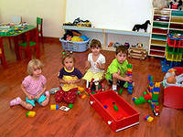
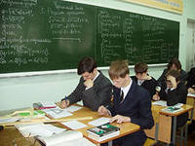

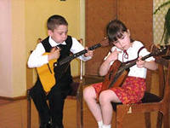
Структура расходов по разделам образования
14 ДОУ
(357 231,0 тыс. руб. – 39,4%)
Другие вопросы в области образования
(23 571,8 тыс. руб. – 2,6%)
13 школ
(419 385,2 тыс. руб. – 46,3%)
Образование
851 390,1
тыс. руб.
Молодежная политика
(18 091,3 тыс. руб. –2,0%)
5 учреждений
доп. образования
(87 440,0 тыс. руб. - 9,7%)
ЦДО
ДЮСШ «Олимпик»;
Детско-юношеская спортивная школа
Сухоложская детская школа искусств №1
Сухоложская детская музыкальная школа

Slide 45
Направление расходов на образование в 2017 году, тыс. рублей
 | Всего расходов | 905 819,3 | 100%
1. | Дошкольное образование | 357 231,0 | 39,4%
2. | Общее образование | 419 485,2 | 46,3%
3. | Дополнительное образование | 87 440,0 | 9,7%
4. | Молодежная политика | 18 091,3 | 2,0%
5. | Создание условий для обеспечения деятельности МОУ и МКУ «Управление образования», прочие расходы | 23 571,8 | 2,6%
 | В том числе:
- | Капитальный и текущий ремонт, приведение в соответствие с требованиями пожарной безопасности и санитарного законодательства зданий, сооружений и помещений МОУ | 13 344,4 | 1,5%
- | Укрепление материально-технической базы | 1 000,0 | 0,1%
- | Строительство объекта: "Строительство столовой МАОУ "Средняя общеобразовательная школа №7 по адресу: 624800, Свердловская область, г. Сухой Лог, ул.Кирова,1" | 5 186,7 | 0,6%
- | Организация отдыха и оздоровления детей и подростков в городском округе Сухой Лог | 14 776,3 | 1,6%
- | Приобретение и(или) замена, оснащение аппаратурой спутниковой навигации ГЛОНАСС, тахографами автобусов для подвоза обучающихся в МОУ | 1 701,0 | 0,2%

Slide 46
МП «Развитие культуры и искусства в городском округе Сухой Лог до 2020 года»
Цель:
Духовно-нравственное развитие и реализация человеческого потенциала на территории городского округа Сухой Лог
Ответственный исполнитель:
Управление по культуре, молодежной политике и спорту городского округа Сухой Лог
Включает подпрограммы:
1) «Организация деятельности развития культуры и искусства»;
2) «Развитие дополнительного образования в сфере культуры и искусства»;
3) «Обеспечение реализации программы "Развитие культуры и искусства на территории городского округа Сухой Лог до 2020 года»
Объемы финансирования (тыс. руб.)

Slide 47
Целевые показатели муниципальной программы
Наименование показателя | Факт 2015 г. | План 2016 г. | Прогноз 2017 г. | Прогноз 2018 г. | Прогноз 2019 г.
Посещаемость населением городского округа Сухой Лог мероприятий, проводимых культурно-досуговыми учреждениями | 250 | 261,0 | 400,7 | 401,0 | 403,1
Доля детей, посещающих культурно-досуговые учреждения и творческие кружки на постоянной основе, от общего числа детей в возрасте до 18 лет | 35 | 39,5 | 56,3 | 56,9 | 57,6
Доля сельских населенных пунктов, охваченных культурно-досуговыми услугами, от общего числа сельских населенных пунктов | 78,5 | 44,0 | 44,0 | 44,0 | 44,0
Доля муниципальных учреждений культуры, находящихся в удовлетворительном состоянии, в общем количестве таких учреждений | 45,0 | 84,6 | 84,6 | 84,6 | 84,6
Доля выпускников детских школ искусств, поступивших на обучение в профессиональные образовательные организации (учреждения) в сфере культуры и искусства, от общего числа выпускников предыдущего года | 15,5 | 14,0 | 14,5 | 14,5 | 14,5
Численность детей, которые обеспечиваются мерой социальной поддержки по бесплатному получению художественного образования в муниципальных учреждениях дополнительного образования, всего | - | 117 | 164 | 164 | 164
Доля детей,получающих художественное образование в школах искусств, в общей численности детского населения городского округа | - | 7,5 | 8,0 | 8,0 | 8,0
Уровень удовлетворенности населения качеством и доступностью оказываемых населению государственных услуг в сфере культуры | 70,0 | 75,0 | 81,0 | 90,0 | 90,0

Slide 48
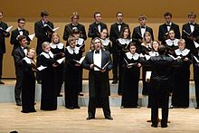
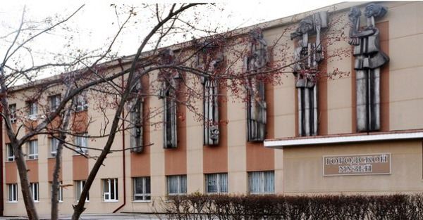
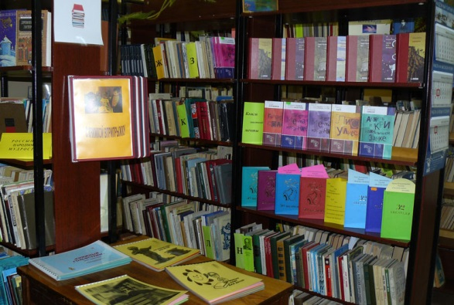
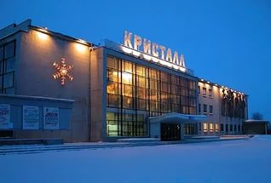
Оказание услуг в сфере культуры осуществляют:
Камерный хор
Городской музей
Организационный центр
4 дома культуры
Библиотека

Slide 49
Направления расходов на культуру в 2017 году, тыс. руб.
Всего расходов | 104 793,0 | 100 %
Организация деятельности городского музея | 2 801,0 | 2,7%
Организация библиотечного обслуживания | 13 684,0 | 13%
Организация деятельности домов культуры | 51 006,6 | 48,7%
Проведение мероприятий в сфере культуры | 3 000,0 | 2,9%
Капитальный ремонт кровли ДК «Кристалл» в городе Сухой Лог, ул. Юбилейная, 2 | 21 288,4 | 20,3%
Управление культурой, прочие учреждения | 13 013,0 | 12,4%

Slide 50
МП «Физическая культура и спорт»
Цель:
Создание условий для развития физической культуры и спорта, в том числе для лиц с ограниченными возможностями здоровья и инвалидов, условий для развития детско-юношеского спорта.
Ответственный исполнитель:
Управление по культуре, молодежной политике и спорту городского округа Сухой Лог
Включает подпрограммы:
1) «Развитие физической культуры и спорта в городском округе Сухой Лог»;
2) «Развитие инфраструктуры спортивных учреждений в городском округе Сухой Лог»;
3) «Развитие образования в сфере физической культуры и спорта в городском округе Сухой Лог»
Объемы финансирования (тыс. руб.)

Slide 51
Целевые показатели муниципальной программы
Наименование показателя | Факт 2015 г. | План 2016 г. | Прогноз 2017 г. | Прогноз 2018 г. | Прогноз 2019 г.
Доля жителей городского округа Сухой Лог, систематически занимающихся физической культурой и спортом, в общей численности населения городского округа Сухой Лог | 30,0 | 31,5 | 31,6 | 31,6 | 31,6
Количество спортивно-массовых и физкультурно-оздоровительных мероприятий | 185 | 421 | 421 | 421 | 421
Доля квалифицированных специалистов, работающих в сфере физической культуры и спорта | 10,0 | 74,7 | 74,7 | 82,8 | 90,9
Доля лиц с ограниченными возможностями здоровья и инвалидов, систематически занимающихся физической культурой и спортом, в общей численности данной категории населения | 5,5 | 6,0 | 6,6 | 6,6 | 6,6
Доля граждан городского округа Сухой Лог, выполнявших нормативы Всероссийского физкультурно – спортивного комплекса «Готов к труду и обороне» (ГТО), в общей численности населения, принявшего участие в сдаче нормативов Всероссийского физкультурно – спортивного комплекса «Готов к труду и обороне» (ГТО), в том числе учащихся и студентов | - | - | 25,0 | 30,0 | 35,0
Количество объектов построенных и реконструированных в рамках муниципальной программы | 1 | - | - | - | -
Количество спортивных объектов, введенных в эксплуатацию в рамках Государственной программы | - | - | 1 | - | -
Доля детей и подростков, занимающихся в муниципальных учреждениях дополнительного образования – детско-юношеских спортивных школах, от общего числа данной категории населения городского округа Сухой Лог | 41,0 | 41,9 | 41,9 | 41,9 | 41,9

Slide 52

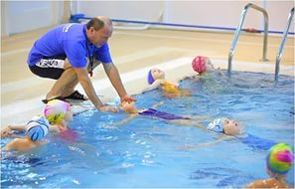
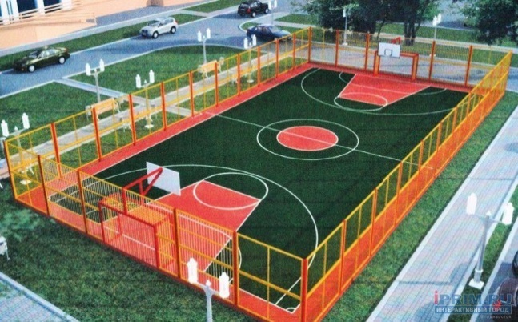
На территории городского округа осуществляет свою деятельность учреждение физической культуры и спорта – муниципальное бюджетное учреждение
«Спорткомплекс «Здоровье».
Спортивные залы
Плавательный бассейн
Спортивные игровые площадки

Slide 53
Направление расходов на физическую культуру и спорт в 2017 году
 | Всего расходов | 17 785,9 | 100 %
1. | Проведение физкультурных и спортивных мероприятий | 2 281,0 | 12,8%
2. | Организация предоставления услуг в сфере физической культуры и спорта | 12 483,0 | 70,2%
3. | Ремонт системы ГВС душевых и системы отопления МБУ СК "Здоровье" | 555,0 | 3,1%
4. | Строительство спортивной площадки на территории МАОУ «Лицей №17» в г. Сухой Лог | 2 421,9 | 13,6%
5. | Прочие мероприятия в сфере физической культуры и спорта (мероприятия по поэтапному внедрению и реализации Всероссийского физкультурно-спортивного комплекса «Готов к труду и обороне») | 45,0 | 0,3%

Slide 54
МП «Развитие жилищно-коммунального и дорожного хозяйства, организации благоустройства и повышения энергетической эффективности в городском округе Сухой Лог до 2020 года»
Цель:
повышение качества услуг для населения в сфере ЖКХ, энергосбережения, газоснабжения и благоустройства, обеспечение доступной и безопасной транспортной инфраструктуры.
Ответственный исполнитель:
Администрация городского округа Сухой Лог
Включает подпрограммы:
1) «Развитие и модернизация жилищно-коммунальной инфраструктуры»;
2) «Энергосбережение на территории городского округа Сухой Лог до 2020 года»;
3) «Ликвидация ветхого и аварийного жилищного фонда городского округа»;
4) Развитие дорожного хозяйства городского округа Сухой Лог до 2020 года»;
5) Организация благоустройства территории городского округа Сухой Лог до 2020 года»;
6) Обеспечение реализации программы «Развитие жилищно-коммунального и дорожного хозяйства, организации благоустройства и повышения энергетической эффективности в городском округе Сухой Лог до 2020 года»;
7) «Осуществление государственных полномочий по предоставлению гражданам субсидий и компенсаций по оплате жилищно-коммунальных услуг»
Объемы финансирования (тыс. руб.)

Slide 55
Целевые показатели муниципальной программы
Наименование показателя | Факт 2015 г. | План 2016 г. | Прогноз 2017 г. | Прогноз 2018 г. | Прогноз 2019 г.
Доля газифицированной территории по отношению к общей площади городского округа Сухой Лог | 45,0 | 48,2 | 49,3 | 52,3 | 54,7
Ввод дополнительных мощностей газопроводов | 8,0 | 11,3 | 3,2 | 9,2 | 5,5
Доля протяженности автомобильных дорог общего пользования местного значения соответствующих нормативным требованиям к транспортно-эксплуатационным показателям от общей протяженности автомобильных дорог общего пользования местного значения | 21,8 | 22,7 | 23,6 | 24,3 | 25,1
Количество дворовых территорий городского округа Сухой Лог, уровень благоустройства которых соответствует современным требованиям | 336 | 337 | 339 | 339 | 339
Количество ликвидированных несанкционированных свалок | 3 | 5 | 3 | 3 | 3
Доля кладбищ в отношении которых выполнены работы по содержанию от общей площади имеющихся на территории городского округа Сухой Лог мест захоронения | 100 | 100 | 100 | 100 | 100
Количество семей, обратившихся за предоставлением субсидии на оплату жилого помещения и коммунальных услуг | 3014 | 2350 | - | - | -
Доля граждан, получивших субсидию на оплату ЖКУ, в общей численности граждан, имеющих право на соответствующие меры социальной поддержки и обратившихся в уполномоченный орган городского округа Сухой Лог | - | - | 100 | 100 | 100

Slide 56
Направление расходов на жилищно-коммунальное хозяйство в 2017 году
78 320,7 тыс. руб.

Slide 57
Расходы на дорожное хозяйство
(дорожный фонд), тыс. руб.
Мероприятия по содержанию и текущему ремонту автомобильных дорог общего пользования, мостов и иных транспортных инженерных сооружений
Акцизы на нефтепродукты, подлежащие зачислению в бюджет,
15 710,0
14 560,0
РАСХОДЫ
дорожного фонда
33 991,0
ДОХОДЫ дорожного фонда
33 991,0
Мероприятия по ремонту автомобильных дорог общего пользования местного значения
19 166,0
Иные поступления, 18 281,0
Капитальный ремонт автомобильной дороги по ул. Белинского, г. Сухой Лог, Свердловской области
225,0
Организация транспортного обслуживания населения городского округа Сухой Лог
40,0

Slide 58
МП «Обеспечение доступным жильем малоимущих граждан, многодетных, молодых семей, а также граждан, прожив. в сельской местности, в том числе молодых семей и молодых специалистов, на территории городского округа Сухой Лог до 2021 года»
Цель:
Предоставление финансовой поддержки в решении жилищной проблемы молодым семьям, малоимущим гражданам и гражданам, проживающим в сельской местности.
Ответственный исполнитель:
Отдел по вопросам жилья Администрации городского округа Сухой Лог
Включает подпрограммы:
«Обеспечение жильем малоимущих граждан, в том числе многодетных семей, жилыми помещениями по договорам социального найма муниципального жилищного фонда на территории городского округа Сухой Лог до 2021 года»;
«Обеспечение жильем молодых семей на территории городского округа Сухой Лог до 2021 года»;
3) «Улучшение жилищных условий граждан, проживающих в сельской местности, в том числе молодых семей и молодых специалистов на территории городского округа Сухой Лог до 2021 года»
Объемы финансирования (тыс. руб.)

Slide 59
Целевые показатели муниципальной программы
Наименование показателя | Факт 2015 г. | План 2016 г. | Прогноз 2017 г. | Прогноз 2018 г. | Прогноз 2019 г.
Количество заключенных договоров социального найма в построенных (приобретенных) жилых помещениях | 5 | 5 | 10 | 3 | 3
Доля малоимущих граждан, в том числе многодетных семей, признанных нуждающимися в предоставлении жилых помещений, улучшивших жилищные условия в связи с предоставлением жилых помещений по договорам социального найма муниципального жилищного фонда | 1 | 1,2 | 1,6 | 0,5 | 0,5
Количество заключенных договоров социального найма жилых помещений | 5 | 16 | 10 | 10 | 10
Количество предоставленных социальных выплат молодым семьям, нуждающимся в улучшении жилищных условий | 5 | 5 | 5 | 6 | 7
Доля молодых семей, получивших социальную выплату | 5 | 5 | 7,5 | 9 | 10,6
Количество ипотечных кредитов, взятых молодыми семьями для приобретения (строительства) жилья | 3 | 3 | 3 | 4 | 5
Количество предоставленных социальных выплат гражданам, проживающим в сельской местности, в том числе молодым семьям и молодым специалистам | 5 | 7 | 8 | 9 | 10
Количество ипотечных кредитов, взятых гражданами, проживающими в сельской местности, в том числе молодым семьям и молодым специалистам, для приобретения (строительства) жилья в сельской местности | 5 | 5 | 3 | 3 | 3

Slide 60
Направление расходов на улучшение жилищных условий граждан в 2017 году
 | Всего расходов | 13 539,7 | 100 %
1. | Предоставление социальных выплат молодым семьям на приобретение (строительство) жилья | 1 736,4 | 12,8%
2. | Улучшение жилищных условий граждан, проживающих в сельской местности, в том числе молодых семей и молодых специалистов | 1 165,3 | 8,6%
3. | Обеспечение жильем малоимущих граждан, в том числе многодетных семей, жилыми помещениями по договорам социального найма муниципального жилищного фонда | 10 638,0 | 78,6%

Slide 61
Направления расходов на социальную политику в 2017 году
Расходы на социальную политику | 140 757,0 | 100%
Осуществление государственных полномочий по предоставлению гражданам субсидий и компенсаций расходов на оплату жилого помещения и коммунальных услуг | 122 100,1 | 86,7%
Улучшение жилищных условий граждан, проживающих в сельской местности, социальные выплаты молодым семьям | 2 901,7 | 2,1%
Пенсионное обеспечение | 6 655,3 | 4,7%
Оказание транспортных услуг населению | 700,0 | 0,5%
Выплаты лицам, которым присвоено почетное звание «Почетный гражданин городского округа Сухой Лог» | 350,0 | 0,2%
Другие вопросы в области социальной политики | 8 049,9 | 5,8%

Slide 62
Расходы бюджета городского округа Сухой Лог с учётом интересов целевых групп
Наименование целевой группы | Числен-ность целевой группы | Предлагаемые меры государственной поддержки за счет средств бюджета городского округа | Планируемый объем расходов на поддержку целевой группы (тыс. руб.)
 |  |  | 2017 год | 2018 год | 2019 год
В сфере национальной экономики:
Субъекты малого и среднего предпринимательства городского округа Сухой Лог | 2036 | Субсидии на возмещение части затрат субъектам малого и среднего предпринимательства, занимающихся производством и переработкой сельхозпродукции | 158,0 | 158,0 | 158,0
В сфере жилищно-коммунального хозяйства:
Малоимущие граждане | 672 | Строительство (приобретение) жилых помещений для предоставления по договорам социального найма малоимущим гражданам, состоящим на учете в качестве нуждающихся в жилье | 10 500,0 | 3 000,0 | 3 000,0
В сфере образования:
Дети-инвалиды, дети-сироты и дети, оставшиеся без попечения родителей | 160 | Компенсация за питание, проезд | 2,8 | 2,8 | 2,8
Некоммерческие организации городского округа, осуществляющие на территории городского округа Сухой Лог мероприятия по профилактике наркомании и заболеваний | 1 | Обеспечение мероприятий по реализации мер противодействия злоупотреблению наркотикам и их незаконному обороту, по профилактике заболеваний и формированию здорового образа жизни | 210,0 | 210,0 | 210,0

Slide 63
Наименование целевой группы | Числен-ность целевой группы | Предлагаемые меры гос. поддержки за счет средств бюджета городского округа | Планируемый объем расходов на поддержку целевой группы (тыс. руб.)
 |  |  | 2017 год | 2018 год | 2019 год
В сфере социальной политики:
Некоммерческие организации городского округа, осуществляющие на территории городского округа Сухой Лог мероприятия по профилактике и пропаганде здорового образа жизни, социальной поддержке ветеранов, инвалидов, пенсионеров, женщин, семей с детьми и граждан, находящихся в трудной жизненной ситуации, спортивной деятельности детей и молодежи, патриотическому воспитанию детей и молодежи, профилактике межнациональных и межконфессиональных конфликтов, возрождению традиционной народной культуры городского округа Сухой Лог | 5 | Предоставление субсидий на финансовую поддержку социально-ориентированных некоммерческих организаций | 700,0 | 700,0 | 700,0

Slide 64
Наименование целевой группы | Числен-ность целевой группы | Предлагаемые меры гос. поддержки за счет средств бюджета городского округа | Планируемый объем расходов на поддержку целевой группы (тыс. руб.)
 |  |  | 2017 год | 2018 год | 2019 год
Молодые семьи | 67 | Предоставление социальных выплат молодым семьям, признанным в установленном порядке нуждающимися в улучшении жилищных условий, в рамках реализации на территории городского округа Сухой Лог подпрограммы «Обеспечение жильем молодых семей» федеральной целевой программы «Жилище» (в размере не менее 35 % расчетной стоимости жилья) | 1 736,4 | 1 823,2 | 1 914,3
Граждане, проживающие в сельской местности, в том числе молодые семьи и молодые специалисты | 66 | Предоставление социальных выплат гражданам, проживающим в сельской местности, в том числе молодым семьям и молодым специалистам, признанным в установленном порядке нуждающимися в улучшении жилищных условий, в рамках реализации на территории городского округа Сухой Лог федеральной целевой программы «Устойчивое развитие сельских территорий на 2014-2017 годы и на период до 2020 года» (в размере не менее 70 % расчетной стоимости жилья) | 1 165,3 | 1 165,3 | 1 165,3

Slide 65

Объем расходов бюджета городского округа Сухой Лог в расчете на одного жителя в 2017 г.
Рублей
№ | Наименование | 2017 год
1 | Общегосударственные вопросы | 1 617,8
2 | Национальная оборона | 44,6
3 | Национальная безопасность и правоохранительная деятельность | 176,7
4 | Национальная экономика | 801,9
5 | Жилищно-коммунальное хозяйство | 1 611,0
6 | Охрана окружающей среды | 22,8
7 | Образование | 18 631,7
8 | Культура и кинематография | 2 155,5
9 | Социальная политика | 2 895,2
10 | Физическая культура и спорт | 365,8
11 | Обслуживание муниципального долга | 4,9
ВСЕГО РАСХОДОВ: |  | 28 327,8

Slide 67
Муниципальный долг
Муниципальный долг городского округа Сухой Лог представлен обязательствами округа – кредитами, привлеченными в бюджет округа.

Slide 68


Разработчиком презентации «Бюджет для граждан» является Финансовое управление Администрации городского округа Сухой Лог
Контактная информация
Начальник Финансового управления | Чащина Наталья Геннадьевна
Адрес | ул. Кирова, д.7-А, г. Сухой Лог, 624800
Телефон, факс | (34373) 4-39-12
Адрес электронной почты | Fu_slog@mail.ru
Режим работы | Понедельник-четверг с 8-00 до 17-12, Пятница с 8-00 до 16-00, Перерыв на обед с 13-00 до 14-00, Выходные дни: суббота, воскресенье

Slide 69
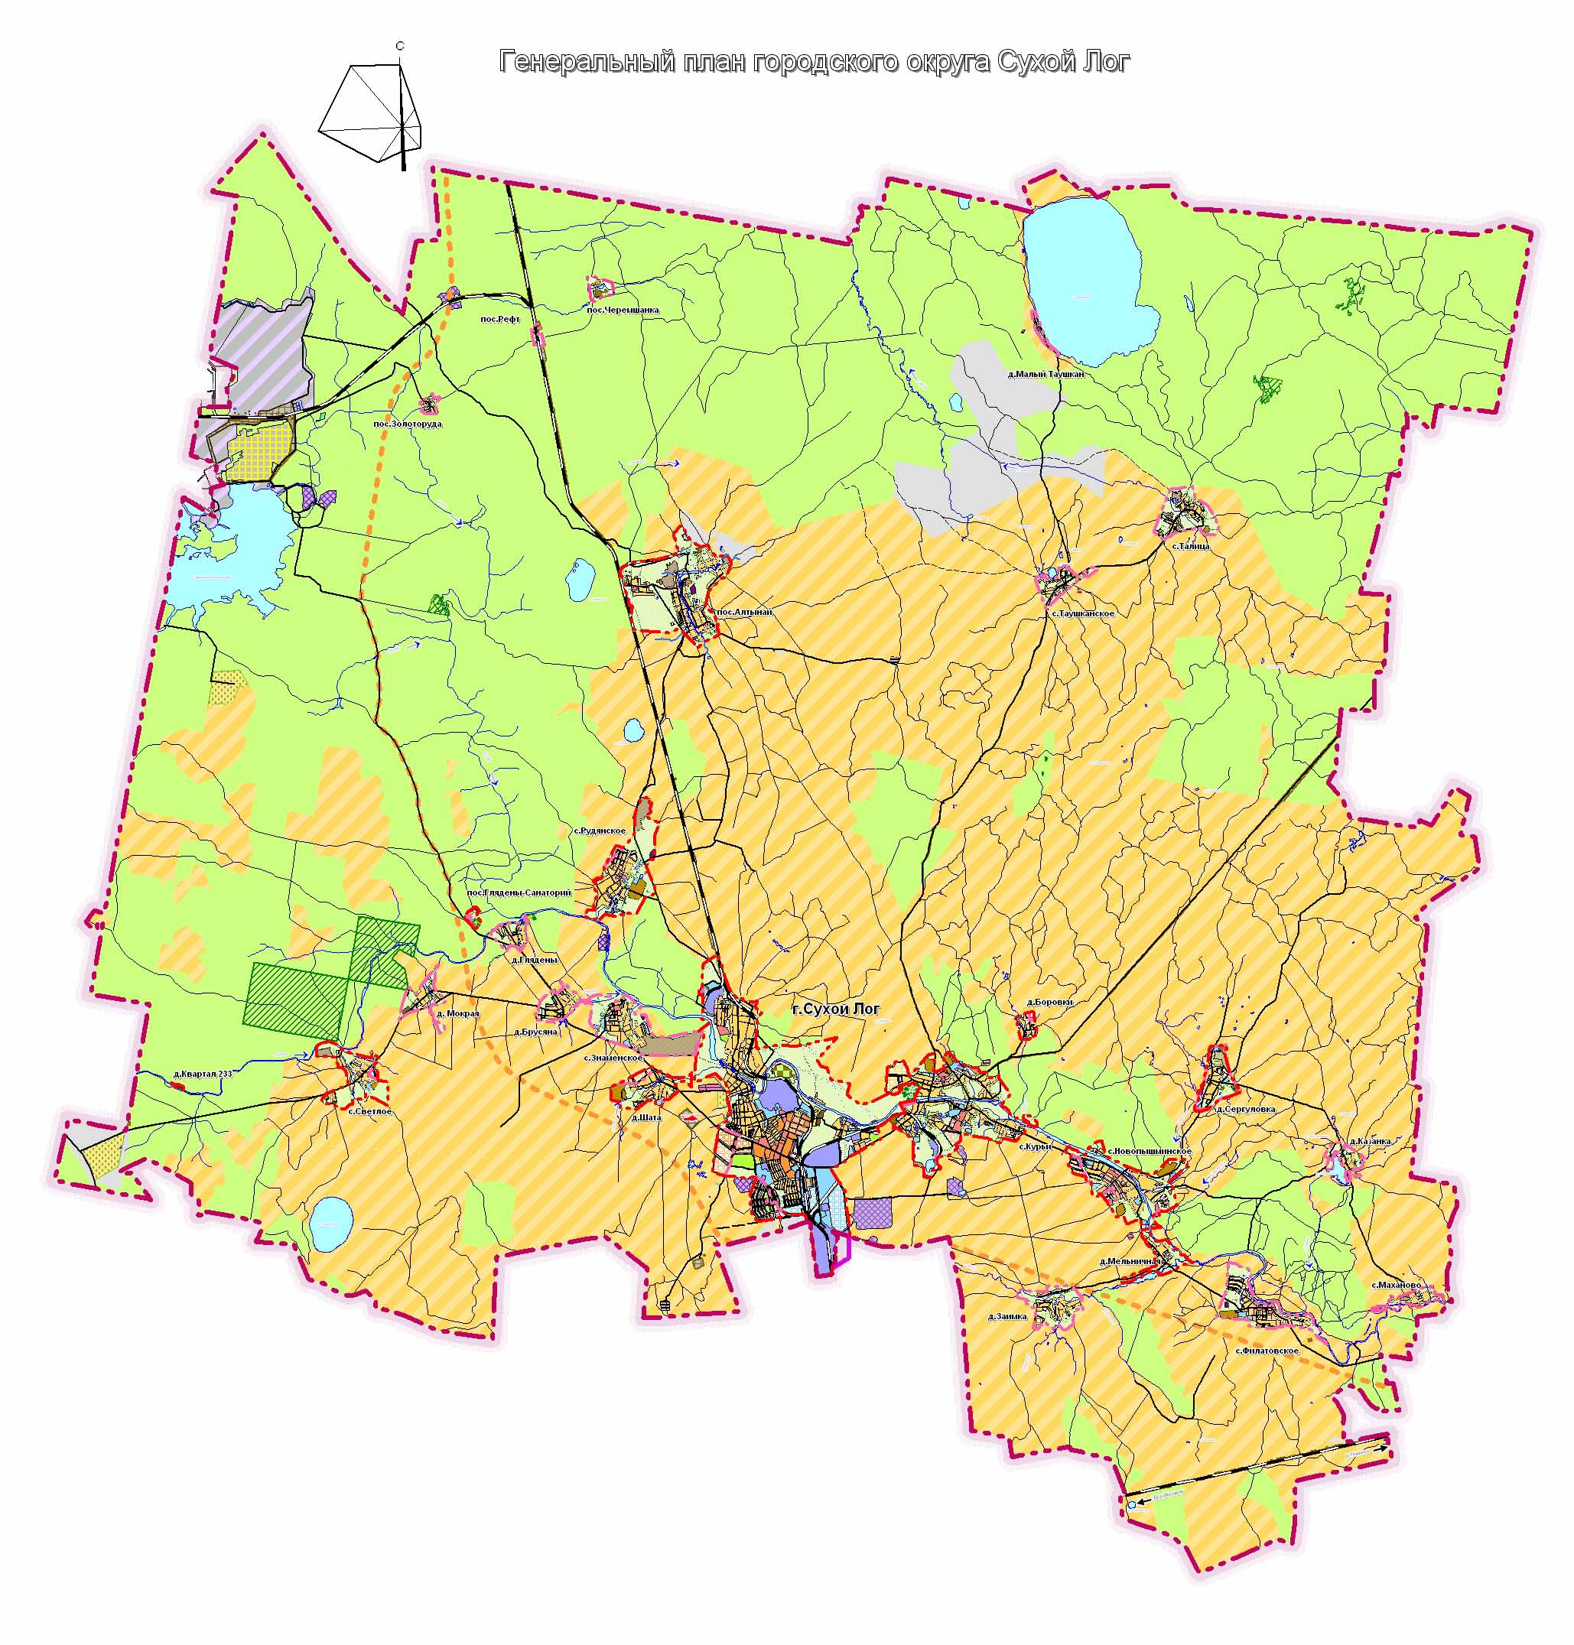
Благодарим за внимание!

